Slide 1
Министерство науки и высшего образования Российской Федерации
Национальный исследовательский университет «МИЭТ»
Институт микроприборов и систем управления имени Л.Н. Преснухина
Информатика и вычислительная техника (09.03.01)
Индивидуальное домашнее задание по дисциплине
«Интерфейсы вычислительных систем»
Машинка на радиоуправлении
Интерфейсы вычислительных систем
Выполнил студент группы ИВТ-32 Веричев Е. О.
г. Москва
2023

Slide 2
Цель задания
Спроектировать машинку на радиоуправлении, отвечающую следующим требованиям:
Вариант | Серия МК | Привод движения | Привод направления | Время автономной работы, минимум | Тип радиоканала | Устройство ввода
2 | ESP32 | 2 коллекторных двигателя | Сервопривод | 20 минут | Wi-Fi | Камера

Slide 3
Этапы работы
Анализ поставленного задания и разработка структурной схемы
Выбор электронной компонентной базы (ЭКБ)
Разработка схемы электрической принципиальной (Э3)
Презентация спроектированного устройства

Slide 4
Этап 1. Анализ задания
Определить блоки, которые будут составлять устройство
Проанализировать требования, выдвигаемые к ним
Определить параметры аккумулятора (исходя из токов потребления и максимального напряжения)
Выделить используемые интерфейсы

Slide 5
Этап 1. Блоки устройства
Блок управления (МК ESP32-D0WDQ6-V3)
Блок ввода (Камера OV7670/5642)
Приемник радиосигнала (MX-RM-5V)
Блок движения (два коллекторных двигателя F130-13180 и драйвер L298N)
Блок направления (сервопривод MS-1.3-9 и MOSFET транзистор)
Блок питания

Slide 6
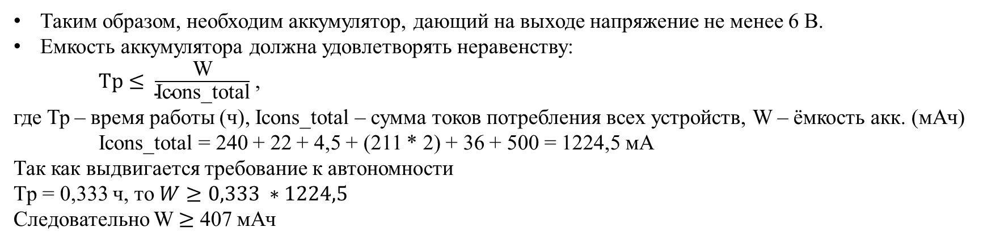
Этап 1. Рабочие напряжения, выбор аккумулятора
Устройство | ESP32-D0WDQ6-V3 | OV7670 | MX-RM-5V | F130- 13180 | L298N | MS-1.3-9
Uпит/Uвых, В | 3,3 | 2,5…3,3 | 5 | 5…6 | 5 | 5
Icons, мА (max) | 240 | 22 | 4,5 | 211 | 36 | 500
Таким образом, необходим аккумулятор, дающий на выходе напряжение не менее 6 В.
Емкость аккумулятора должна удовлетворять неравенству:
$Tр≤ \frac{\text{W}}{\text{Icons}\text{_}\text{total}}$ ,
где Тр – время работы (ч), Icons_total – сумма токов потребления всех устройств, W – ёмкость акк. (мАч)
Icons_total = 240 + 22 + 4,5 + (211 * 2) + 36 + 500 = 1224,5 мА
Так как выдвигается требование к автономности
Tр = 0,333 ч, то $W≥0,333 ∗1224,5$
Следовательно W $≥$ 407 мАч

Slide 7
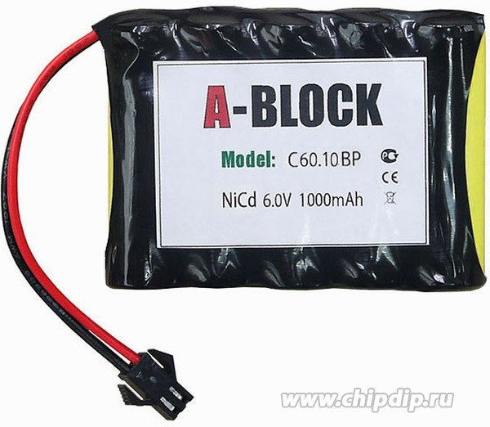
Этап 1. Выбор аккумулятор
Для устройства подойдёт аккумулятор NiCd A-BLOCK C60.10BP, имеющий следующие параметры:
Uпит = 6 В
W = 1000 мАч
Ёмкости этого аккумулятора согласно формуле для времени работы Тр хватит на 48 минут автономной работы устройства, что соответствует предъявляемым требованиям.
Также потребуются ВИПы для преобразования напряжения в 5 В, а также в 3,3 В, коллекторные двигатели мы можем питать непосредственно от аккумулятора через драйвер.

Slide 8
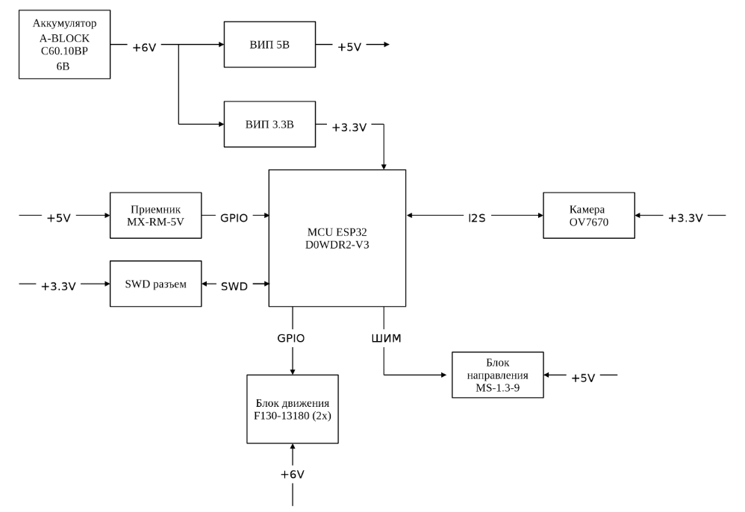
Этап 1. Структурная схема, интерфейсы

Slide 9
Этап 2. Выбор ЭКБ. Уточнение структурной схемы
Разъёмы и коннекторы
Обвязка МК
Обвязка приемника
Камера
Коллекторный двигатель
Драйвер коллекторных двигателей
Сервопривод, его обвязка
Стабилизаторы напряжения

Slide 10
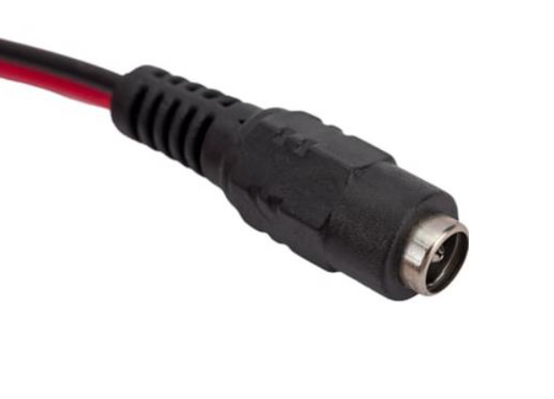
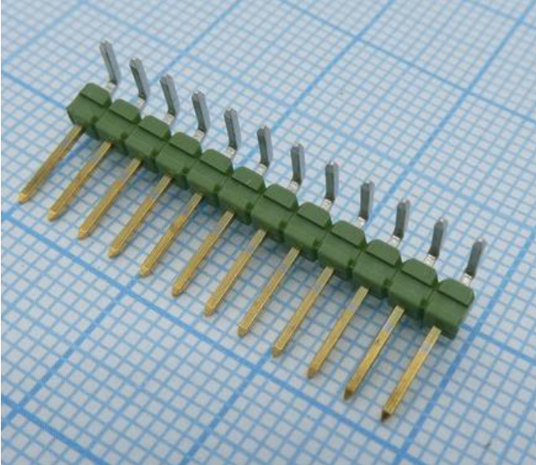
Этап 2. Выбор разъемов
Разъем питания REXANT 2,1 х 5,5 мм
Разъем SWD Разъем 1-825437-2
AMPMODU

Slide 11
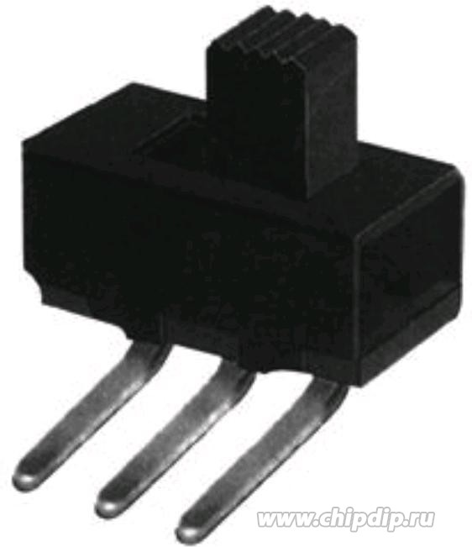
Этап 2. Выбор коннекторов
KLS7-SS-12F19-G5, переключатель движковый, необходим для отключения устройства на время зарядки аккумулятора

Slide 12
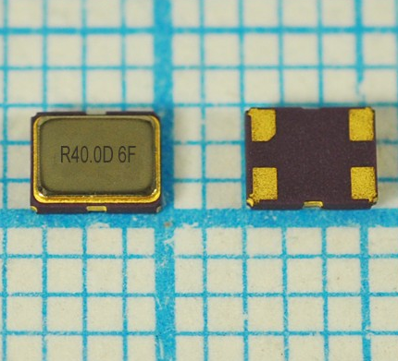
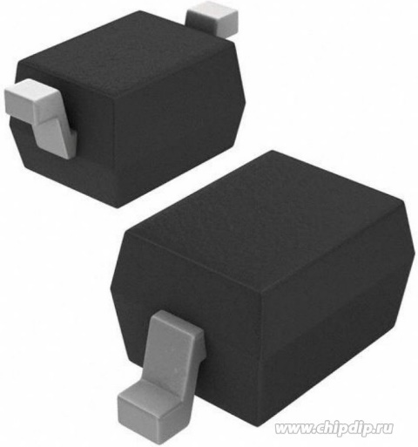
Этап 2. Выбор обвязки МК
Согласно документации на модуль ESP32-S:
Кварцевый генератор DSO321SR
(3,3 В, 40 МГц)
Супрессор PESD3V3L1BA в цепь питания
(Uf = 3,3 В, I = 2 A)
Реактивные элементы для PCB-антенны (подобраны под частоту Wi-Fi 2,4МГц)
Остальные активные и реактивные элементы
DSO321SR
PESD3V3L1BA

Slide 13
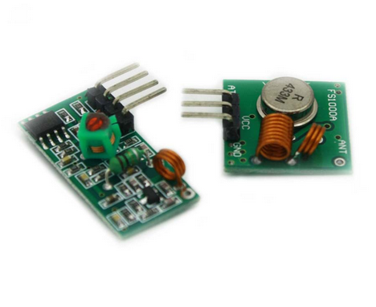
Этап 2. Обвязка приемника MX-RM-5V
Нам необходимо считывать сигнал приемника на GPIO, значит необходимо согласовать уровни (5 В на выходе приёмника и 3,3 В на входе МК)
Для этого нам необходим делитель с коэффициентом Uin/Uout = 5 / 3,3 = 1,5
Возьмем резисторы номиналом 10 кОм и 20 кОм

Slide 14
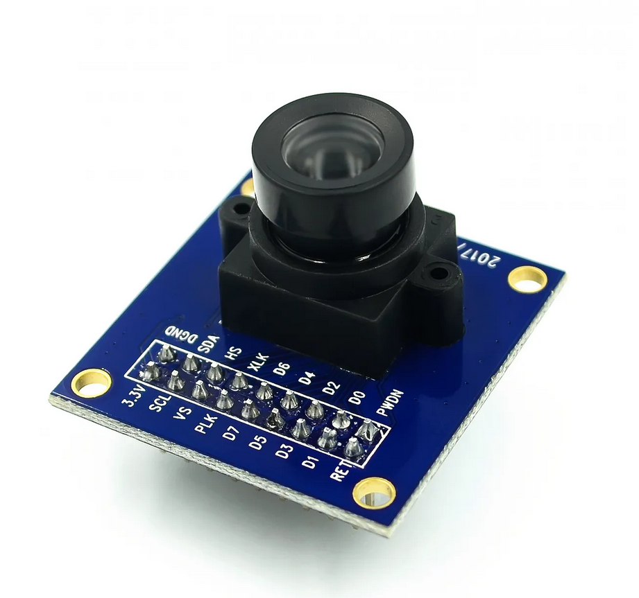
Этап 2. Камера OV7670
Разрешение 640x480
Требуется один источник питания 3,3 В
Потребление 22 мА
Пластиковый корпус
Интерфейс SCCB (полностью совместим с I2S)
Число выводов: 18
Максимальная частота кадров: 30 fps
Форматы вывода (1 байт):
Raw RGB
RGB (GRB 4:2:2, RGB565/555/444)
YUV (4:2:2)
YCbCr (4:2:2)
Выбранный нами МК обладает 2МБ ОЗУ, чего достаточно для буферизации изображения, так как модуль задействует:
640 * 480 = 307200 Б ≈ 300кБ ОЗУ

Slide 15
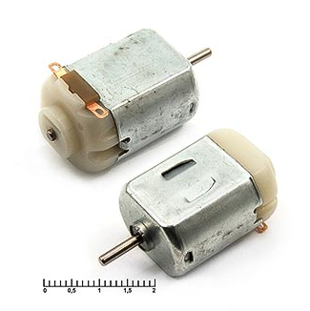
Этап 2. Коллекторный двигатель F130-13180
Диаметр | Вала - 2 мм
Диаметр корпуса | 20.4 мм
Диапазон рабочего напряжения | 1…6 В
Дополнительно | момент остановки - 60 гc см; ток остановки - 0.81 А
КПД | 57.9%
Мощность | 0.61 Вт
Номинальное напряжение | 5 В
Под нагрузкой | Скорость - 4800 об/мин; ток - 0.211 А;
Тип | коллекторный электродвигатель постоянного тока
Холостой ход | 6050 об/мин; ток х.х.- 0.055 А
Вес, г | 69

Slide 16
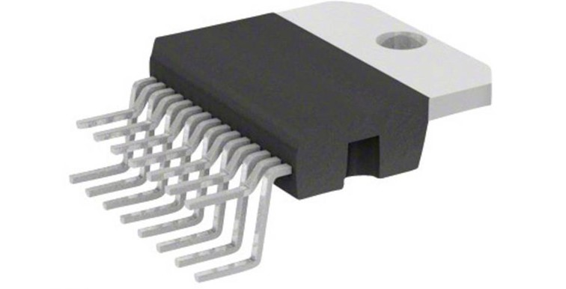
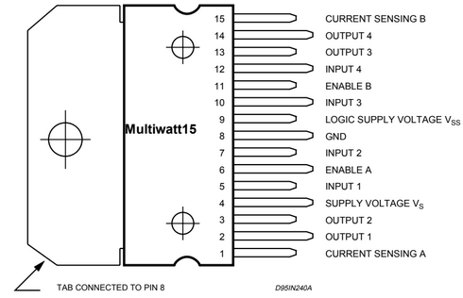
Этап 2. Драйвер L298N
Обозначение | Параметр | Значение
Us, В | Напряжение питания | до 50
Uss, В | Напряжение питание логики | 5 … 7
Uin, Uen, В | Входное напряжение, разрешающее напряжение | -0,3 … 7
Icons, мА | Ток потребления (логики) | 0 … 36
Подключение будем осуществлять согласно спецификации. Необходимо использовать указанные реактивные элементы, а так же диоды (Uпр ≤ 1,2 , Iпр = 2 А).

Slide 17
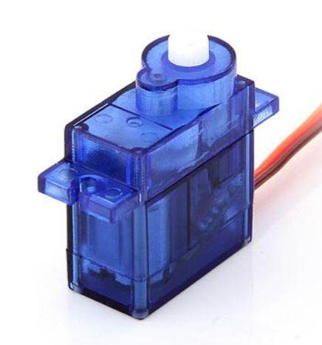
Этап 2. Сервопривод MS-1.3-9, его обвязка
Диапазон вращения: 180°;
Напряжение питания: 4,8 … 6 В;
Ток потребления: до 0,5 А
Крутящий момент: 1,3 кг.см (4,8 В);
Скорость вращения: 60° за 0.12 (4.8 В);
Направление: CCW (против часовой стрелки);
Материал шестерней: нейлон;
Материал корпуса: пластик;
Длина проводов: 20 см;
Габариты: 23,2 x 12,5 x 22 мм;
Для управления двигателем в цепи 5 В будем использовать AO3480A N-MOSFET 30В.
Пороговое Ug = 1,5 В ( взято с запасом в 2 раза – 3,3 В на выходе GPIO),
Максимальный Ids = 5,7 А (взят с запасом 11,4 раза, так как максимальный ток в цепи двигателя достигает 0,5 А)

Slide 18
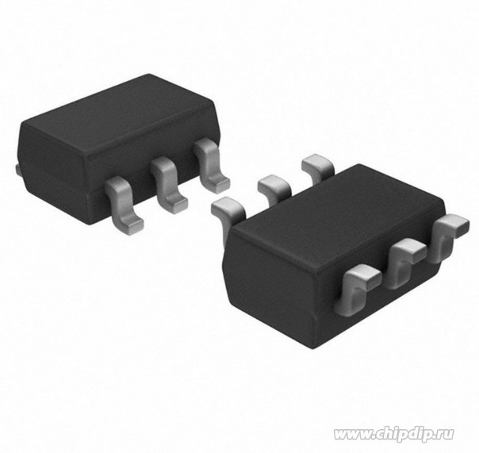
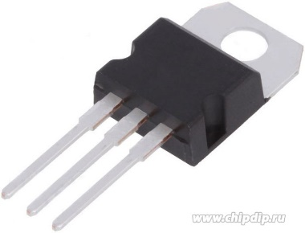
Этап 2. Стабилизаторы напряжения
TPS54202
Вх. напр., В | 4,5 … 28
Вых. напр., В | до 12
Выходной ток, А | до 2
КПД, % | 90±5
Данный стабилизатор будет использоваться для питания МК и камеры, поэтому значение допустимого тока нагрузки не превышено (262 мА)
LM317
Разница вх. и вых. Напр., В | 40
Вых. напр., В | 1,2 … 37
Выходной ток, А | до 2,2
КПД, % | 83
Данный стабилизатор будет использоваться для питания драйвера, приемника и сервопривода, здесь мы также укладываемся в ограничение тока нагрузки (540 мА)

Slide 19
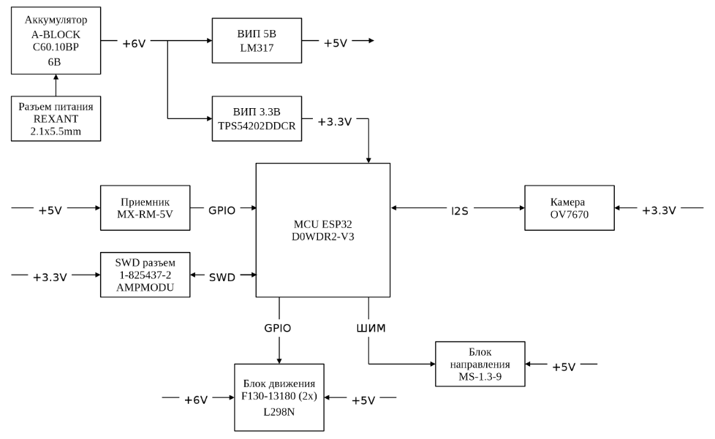
Этап 2. Уточненная структурная схема

Slide 20
Этап 3. Разработка схемы Э3
Подключение обвязки МК, определение допустимых задействованных пинов
Расчет и подключение ВИПа 5 В
Расчет и подключение ВИПа 3,3 В
Подключение камеры и SWD-разъема
Подключение двигателей
Подключение ресивера MX-RM-5V
Подключение аккумулятора

Slide 21
Этап 3. Подключение обвязки МК, выбор пинов
ESP32 pins | Connected Device | Device pins
MTDI | SWD | MTDI
MTCK |  | MTCK
MTMS |  | MTMS
MTDO |  | MTDO
GPIO22 | OV7670 (camera) | SIO C
GPIO21 |  | SIO D
VDET_1 (GPIO34, input-only) |  | VSYNC (output-only)
VDET_2 (GPIO35, input-only) |  | HREF (output-only)
32K_XN (GPIO33) |  | PCLK
32K_XP (GPIO32) |  | XCLK
GPIO4 |  | D7
SD_DATA_0 (GPIO7) |  | D6
SD_DATA_1 (GPIO8) |  | D5
SD_DATA_2 (GPIO9) |  | D4
GPIO16 |  | D3
GPIO17 |  | D2
GPIO18 |  | D1
GPIO19 |  | D0
GPIO23 | L298N (driver) | IN1
GPIO25 |  | IN2
GPIO23 |  | IN3
GPIO25 |  | IN4
GPIO26 | MS-1.3-9 (servo motor) | CNTRL
GPIO27 | MX-RM-5V (radio-reciever) | OUT
CHIP_PU | Конфигурационные пины | +3.3V, кнопка на GND (+джампер)
GPIO0 |  | +3.3V, джампер на GND
GPIO2 |  | GND
GPIO5 |  | +3.3V
1) Подключим (по спецификации ESP32-S) кварцевый генератор, антенну (номиналы элементов подобраны под частоту 2,4 ГГц), аналогичные реактивные элементы.
2) Подключим SWD и конфигурационные пины для выбора режима работы МК:
IO0 low(0), IO2 low(0) – загрузка прошивки.
IO0 high(1), IO2 any – использование загруженной прошивки.
Т.е. подключим GPIO0 через кнопку к 3,3 В, поставим джампер на GND.
IO5 high(1) и MTDO low(0) – SDIO fall-in/rise-out
IO5 high(1) и MTDO high(1) – SDIO rise-in/rise-out
Т.е. подтянем IO5 к +3,3 В.
Добавим два джампера в цепь EN – один для возможности установки значения с SWD-разъема, другой – для возможности перезагрузки при отладке.
3) Выбираем любые свободные для камеры, сервопривода и двигателей, так как все GPIO поддерживают I2S интерфейс и ШИМ.

Slide 22
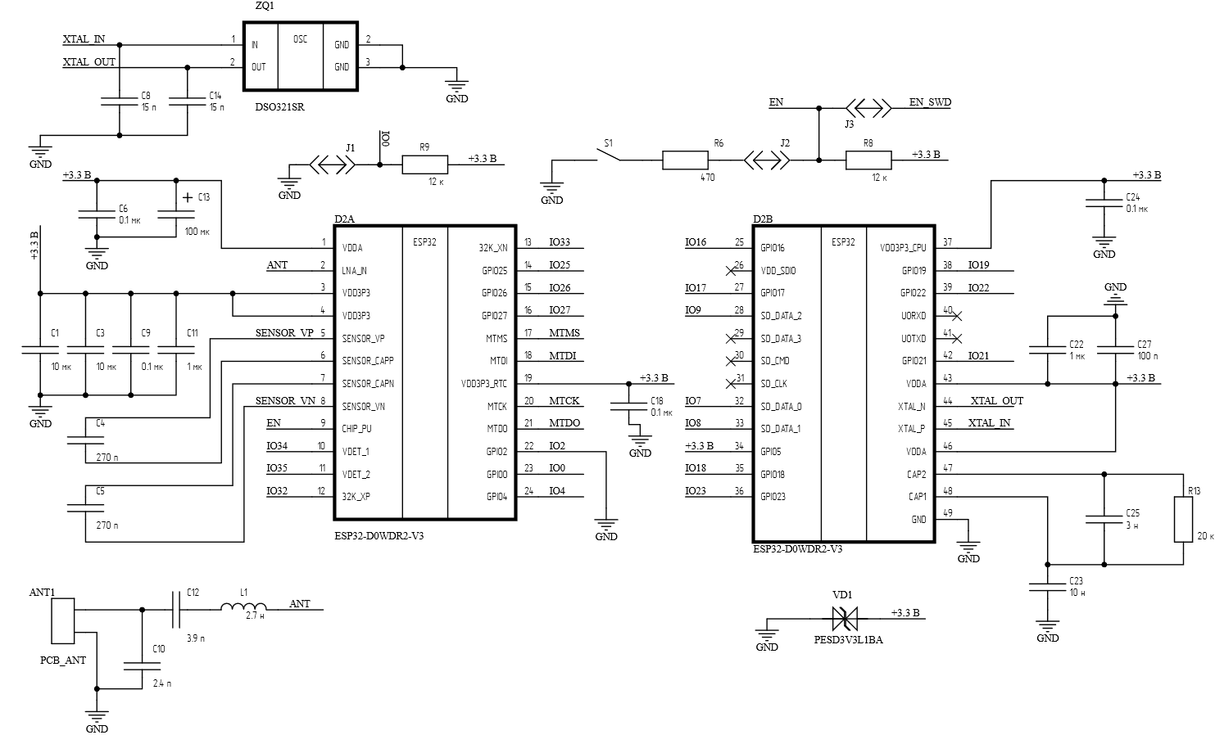
Этап 3. Подключение обвязки МК

Slide 23
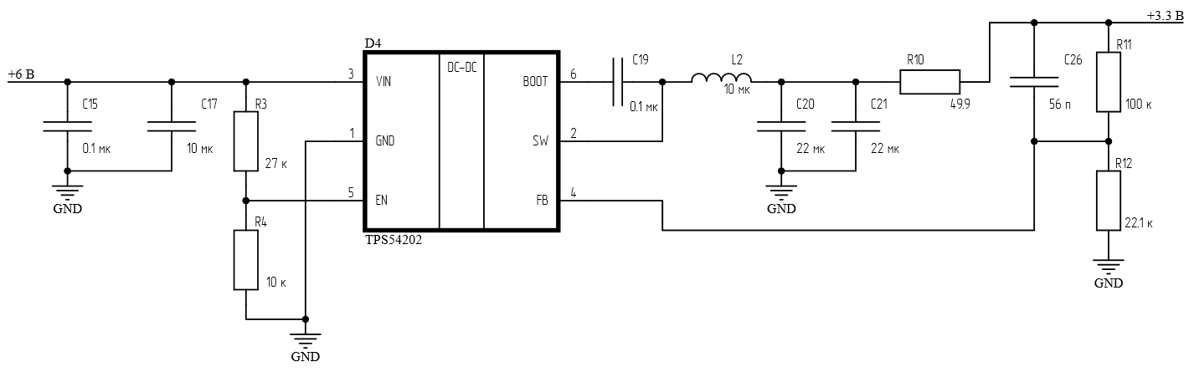
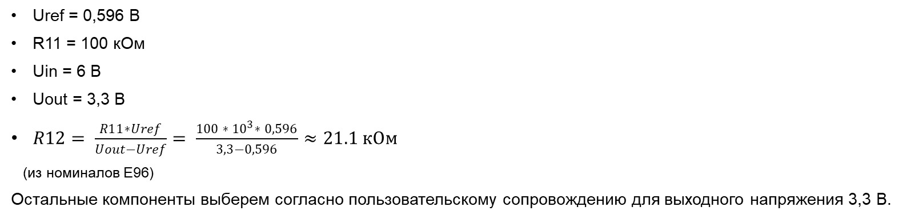
Этап 3. Расчет и подключение ВИПа 5 В
Uref = 0,596 В
R11 = 100 кОм
Uin = 6 В
Uout = 3,3 В
$R12= \frac{R11∗Uref}{Uout−Uref}= \frac{100 ∗{ 10}^{3}∗ 0,596}{3,3−0,596}≈21.1 кОм$
(из номиналов Е96)
Остальные компоненты выберем согласно пользовательскому сопровождению для выходного напряжения 3,3 В.

Slide 24
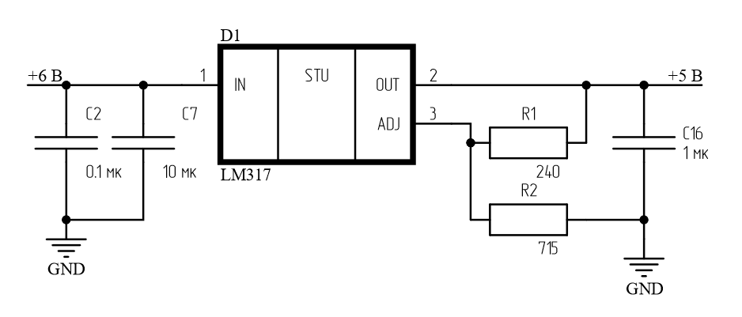
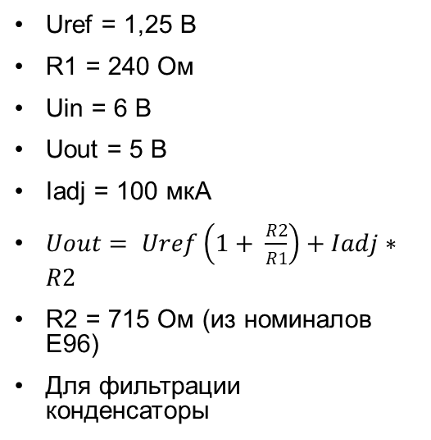
Этап 3. Расчет и подключение ВИПа 3 В
Uref = 1,25 В
R1 = 240 Ом
Uin = 6 В
Uout = 5 В
Iadj = 100 мкА
$Uout= Uref\left(1+ \frac{R2}{R1}\right)+Iadj∗R2$
R2 = 715 Ом (из номиналов Е96)
Для фильтрации конденсаторы

Slide 25
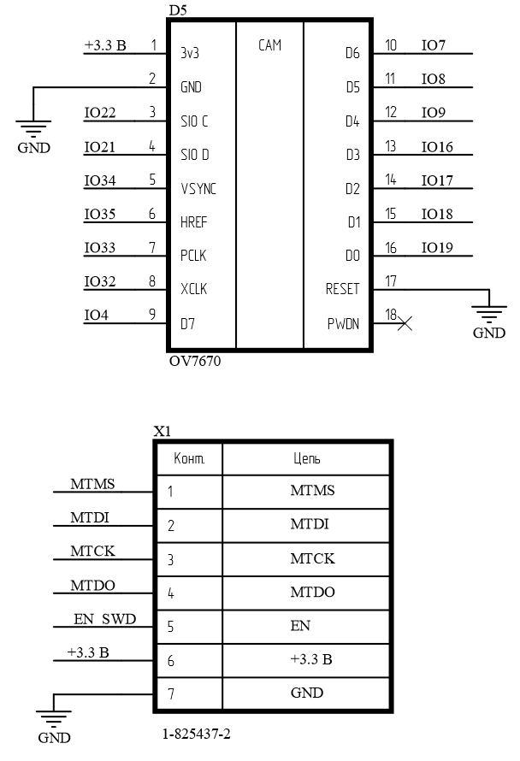
Этап 3. Подключение камеры и SWD-разъема

Slide 26
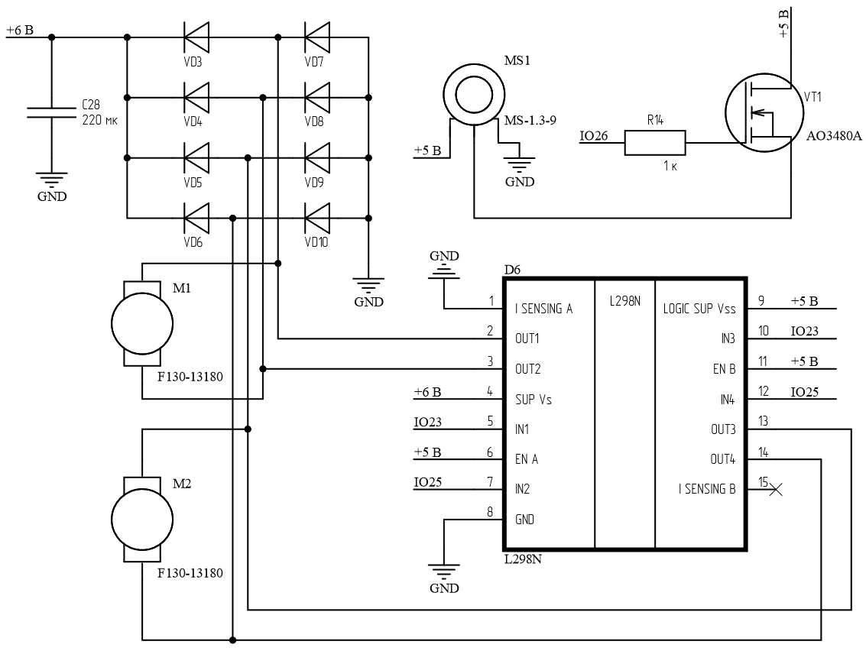
Этап 3. Подключение двигателей

Slide 27
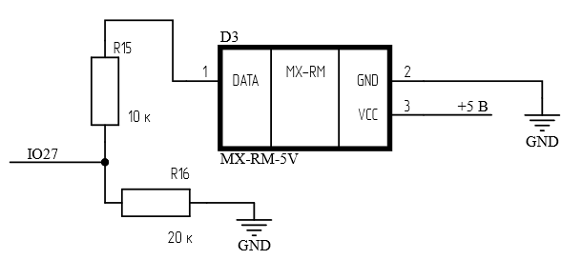
Этап 3. Подключение ресивера
Подключение ресивера произведем через делитель напряжения для согласования уровня его выходного сигнала с уровнем входного сигнала на GPIO МК:
U_{IO27} = U_{пит} * R₁₆ / (R₁₅ + R₁₆)
U_{IO27} = 5 * 20 * 10³ / ((10 + 20) * 10³) = 3,3 В

Slide 28
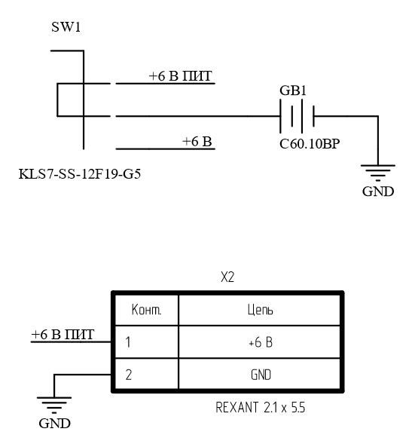
Этап 3. Подключение аккумулятора
Аккумулятор подключим через подвижный переключатель, для выбора режима зарядки (устройство отключено) и режима питания устройства (устройство включено).

Slide 29
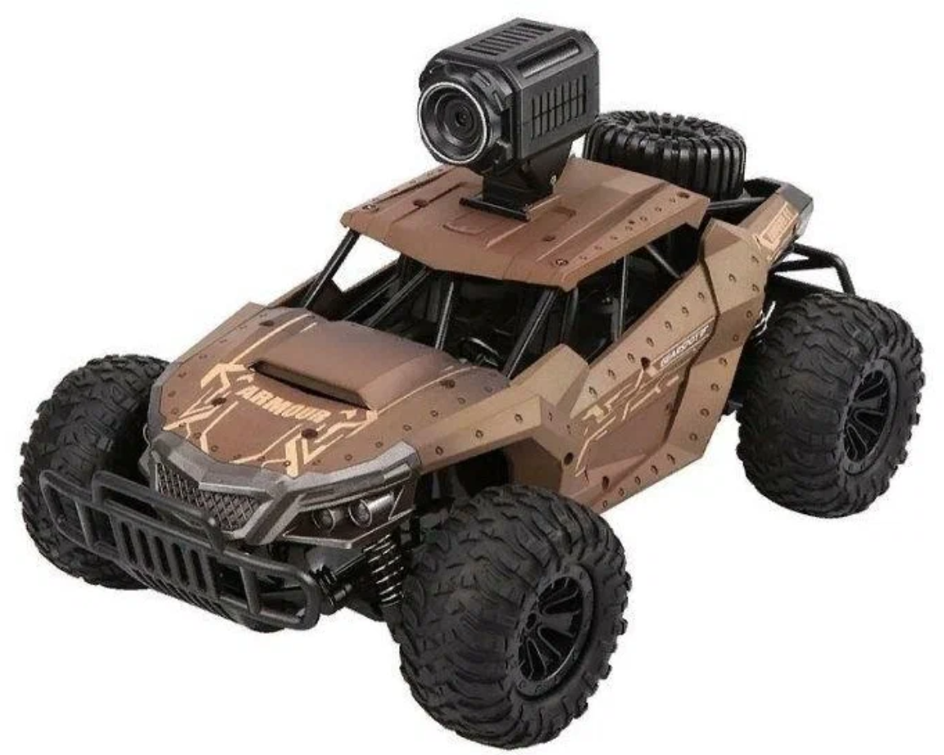
Заключение
Было разработано электронное устройство машинка на радиоуправлении, отвечающее всем выдвинутым требованиям.
Характеристики:
Время автономной работы до 40 минут
Передача изображения по Wi-Fi в разрешении 640x480 с частотой до 30 fps
Дальность передачи радиосигнала до 100 м
Возможность заряда аккумулятора при исчерпании заряда, отказ от использования щелочных батареек

Slide 30
Благодарю за внимание!

